Slide 1
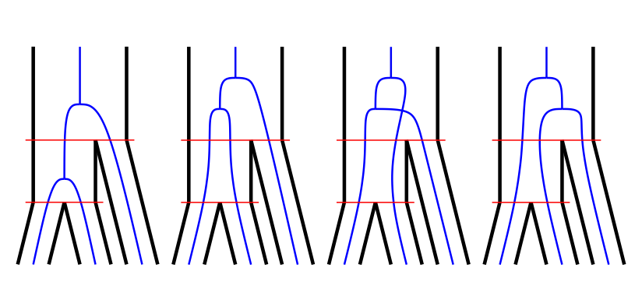










$$V0$$
$$V1$$
$$V2$$
$$V3$$
$$τ_{ABC}$$
$$τ_{AB}$$
$$t_{0}$$
$$A$$
$$B$$
$$C$$
Topologies of deep coalescence
ILS topologies

